Slide 1



Önkormányzati csúcstalálkozó, Nyírbátor
2025.március 20.
Közvilágítás korszerűsítése
Anger Ottó
világítástechnikai szakmérnök, energetikus, közgazdász

Slide 2
Közvilágítás szabályozása
MÖTV
KÖZVILÁGÍTÁS KÖZFELADAT
Kötelező közfeladat
Közvilágítás biztosítása
KVTV
KÖZVILÁGÍTÁS FINANSZÍROZÁSA
Normatív finanszírozás
Közvilágítási közfeladatra
VET
KÖZVILÁGÍTÁS CÉLJA
Közlekedés biztonsága
Közbiztonság
Vagyonbiztonság
HELYI
(TELEPÜLÉSI)
ÖNKORMÁNYZAT
EU RoHS & EcoDesign
2009-2012. izzólámpa, halogénlámpa
2015: higanylámpa, kisnyomású nátrium
2016-2018: halogénreflektor
2021: lineáris fénycső
2023-2027: kompakt fénycső, nagynyomású nátrium
VET
KÖZVILÁGÍTÁS DEFINÍCIÓJA
Közterület megvilágítása
Összefüggő területen
Meghatározott időtartamban
Villamos üzemben
MSZ EN 13201
KÖZVILÁGÍTÁS MINŐSÉGE
Megvilágítás
Egyenletesség
VET
ÁRAMKERESKEDŐ
Kereskedelmi engedélyes
Versenypiaci szereplő
Szabadpiaci díj
Villamos energai szállítója
Áruellátási szerződés
VET
ÁRAMHÁLÓZATI ELOSZTÓ
Elosztói engedélyes
Természetes monopólium
Regulált díjak
Passzív elemek üzemeltetője
Üzemviteli megállapodás
VET
KÖZVILÁGÍTÁSI ÜZEMELTETŐ
Közvilágítási üzemeltetési engedélyes
Versenypiaci szereplő
Szabadpiaci díjak
Aktív elemek üzemeltetője
Üzemviteli megállapodás

Slide 3
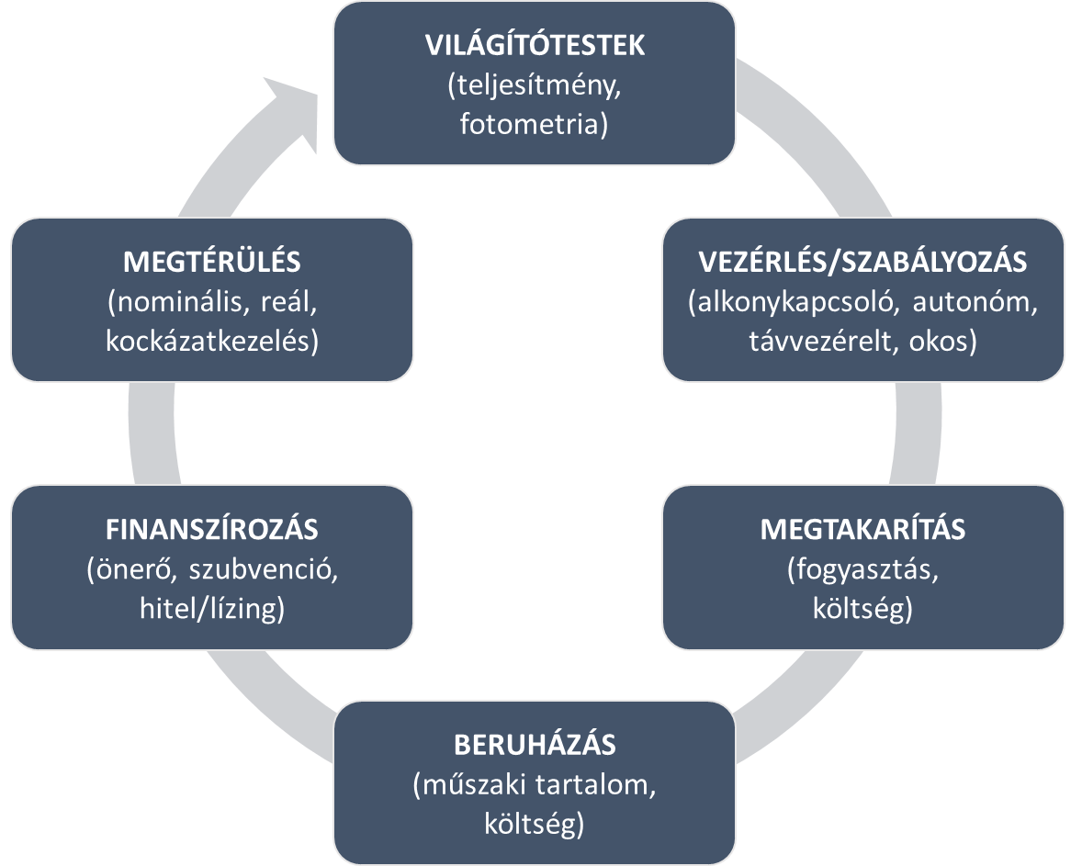
Korszerűsítés célrendszere
Közvilágításra kötelezett célja:
1. fényáram (lumen),
2. megvilágítás (lux),
3. megvilágítás egyenletessége (átlag lux)
optimálisan közelítsen a világítástechnikai szabványhoz.
Beruházás célja:
4. fényhasznosítás (lumen/watt),
5. megvilágítás (lux),
6. megvilágítás egyenletességének (átlag lux) optimális növelése;
7. villamos energia fogyasztás (kWh) csökkentése.
Optimalizáló tényezők:
8. rendelkezésre álló beruházási pénz (Ft),
9. pénzügyi megtérülés elvárt időszaka (hónap),
10. közvilágítási geometria.

Slide 4
Korszerűsítési inputadatok
FORRÁS | ELNEVEZÉS | DIMENZIÓ | TARTALOM
Önkormányzat /Üzemeltető | Világítási leltár | db | fénypontok (világítótestek) száma
 |  | W | fényforrások elszámoló teljesítményei (típusonként)
 |  | technológia | fényforrások típusa (teljesítményszintenként)
 |  | vegyes | világítótestek gyártója, típusa, életkora
Önkormányzat /Kereskedő | Villamos energia ára | Ft/kWh | világítótestek villamos energia fogyasztásának egységára
Önkormányzat /Üzemeltető | Üzemeltetés ára | Ft/db vagy Ft | világítótestek üzemeltetési egységára vagy összköltsége
Önkormányzat /Üzemeltető | Vezérlés | típus | feszültség-/fényáram-vezérlés
 |  | elv | alkonykapcsolós/autonóm/utasításos/okos
Önkormányzat /Kereskedő | Villamos energia fogyasztás | kWh/a | világítótestek (mért) villamos energia fogyasztása
Önkormányzat /Elosztó | Mérés | van/nincs | közvilágítási célú villamos energia felhasználás mérése
Tulajdonos | Világítótestek értéke | Ft | világítótestek könyv szerinti értéke (ellenértéke)
Önkormányzat | Tulajdonosok és birtokosok | dologi jog | világítótestek tulajdonosa(i) és birtokosa(i)
Önkormányzat | Világítási térkép (mesterterv) | lm, lx, CCT, CRI | világítási geometria adatai, világítási feladatok, helyek

Slide 5

Korszerűsítés időigénye
 | naptári hónap
 | 1 | 2 | 3 | 4 | 5 | 6 | 7 | 8 | 9 | 10 | 11 | 12 | 13 | 14 | 15
FÖLMÉRÉS
TANULMÁNY
AJÁNLATKÉRÉS
TERVEZÉS
GYÁRTÁS
KIVITELEZÉS
ÜZEMBEHELYEZÉS
ELSZÁMOLÁS

Slide 6
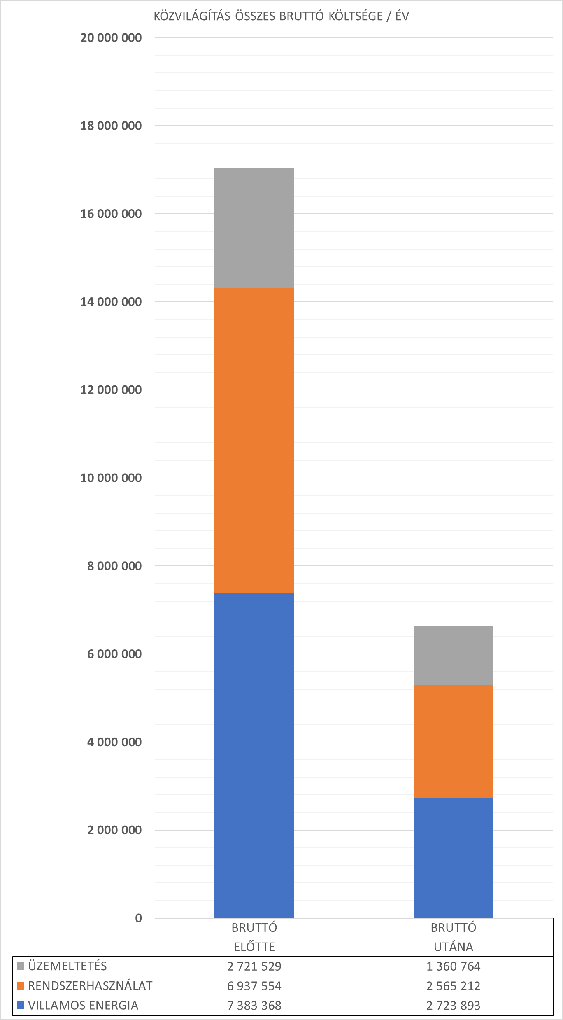
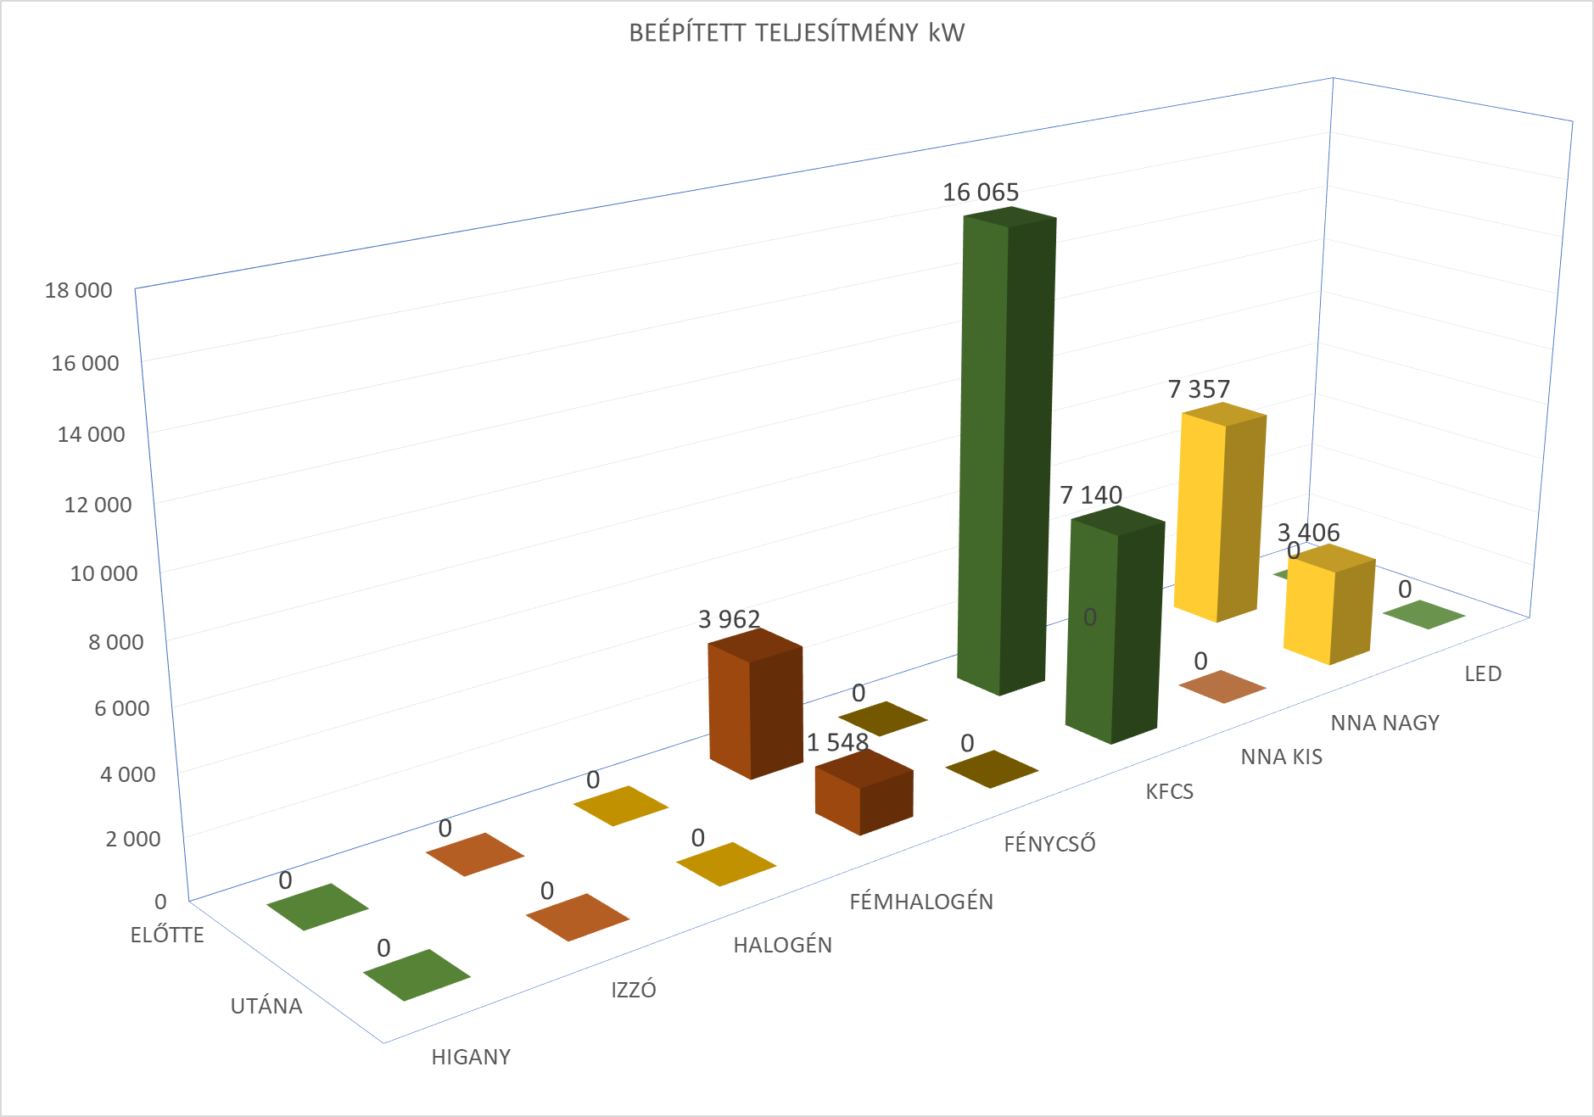
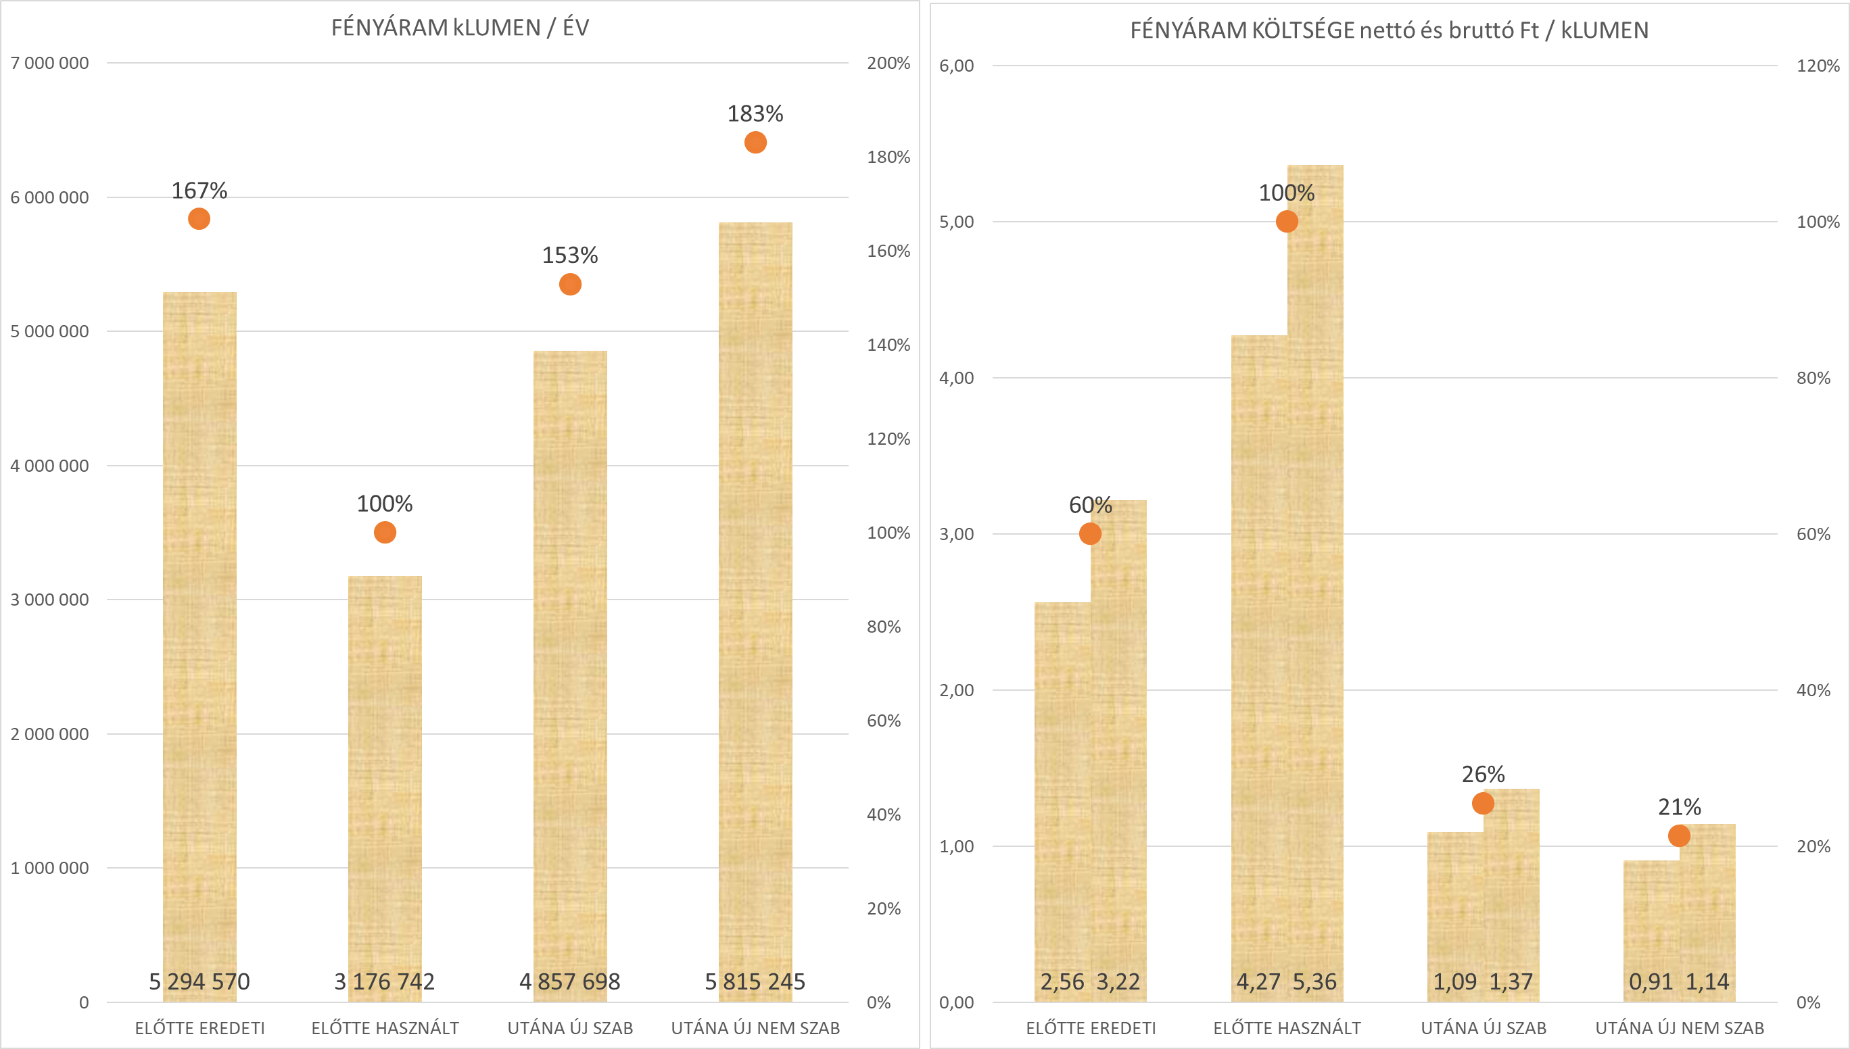
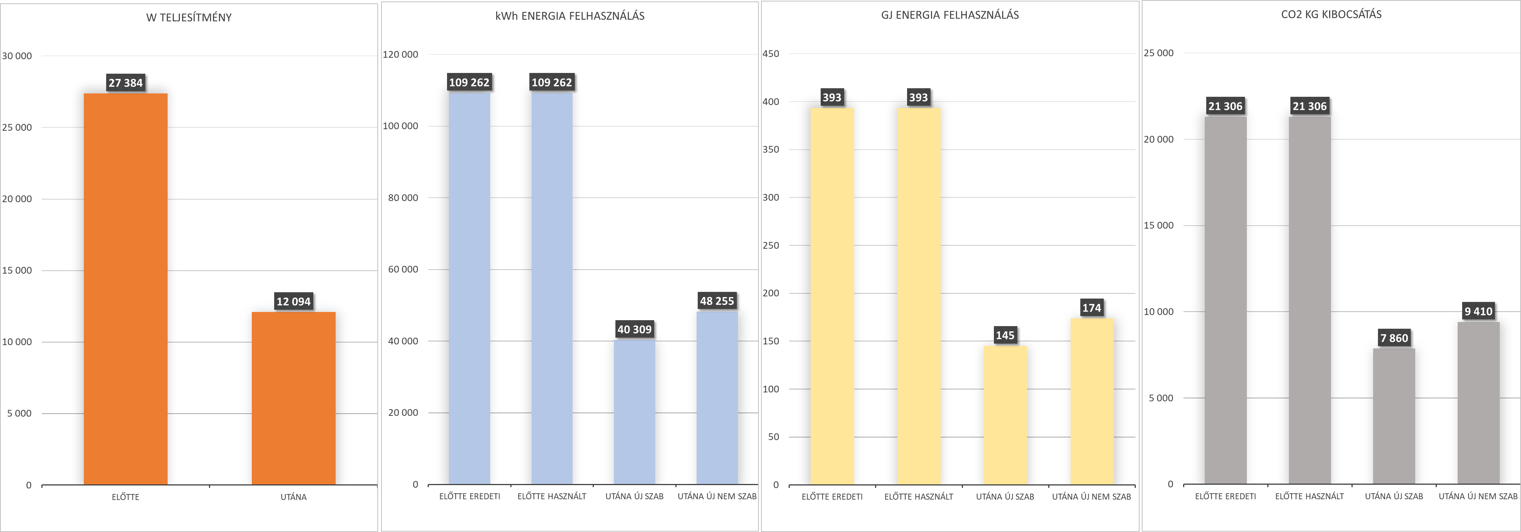
Korszerűsítés hatása

Slide 7
Köszönöm a figyelmet!
Anger Otto 2025. 03. 20

